Slide 1
Metin Madenciliği
Stemming (Kök), Lemmatization (Gövdeleme), Stop Words

Slide 2
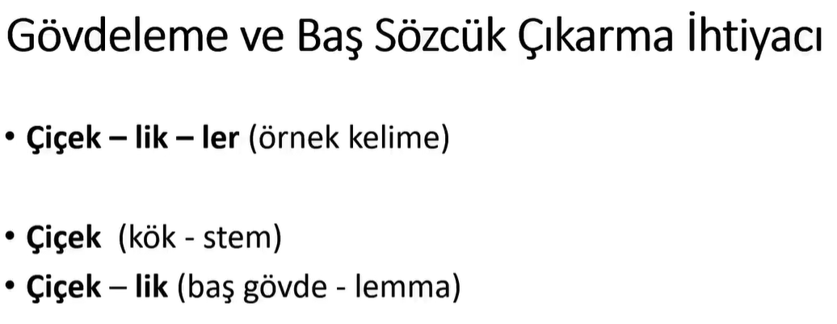

Slide 3
Stemming ve Lemmatization
Stemming ve lemmatization, doğal dil işleme (NLP) alanında metin madenciliği, metin analizi ve bilgi çıkarma gibi uygulamalarda kullanılan iki farklı metin normalleştirme yöntemidir.
Bu yöntemler, bir kelimenin kök veya temel formunu bulma amacı taşır, ancak farklı yaklaşımlarla çalışırlar.
Stemming:
Stemming, kelimelerin köklerini veya gövdelerini bulma işlemidir.
Bir kelimenin sonundaki ekleri kaldırarak kelimenin temel formunu elde etmeye çalışır.
Örneğin, «happiness" kelimesinin stem’i «happi" olacaktır.
Stemming genellikle basit bir kural tabanlı işlemdir ve hızlı çalışabilir, ancak bazen üretilen kök kelimenin gerçek bir kelimenin kökü olmayabileceği bir hata payı bulunabilir.
Lemmatization:
Lemmatization, kelimenin anlamını dikkate alarak, kelimenin sözlükteki kök veya temel formunu bulma işlemidir.
Lemmatization, dilbilgisi kuralları ve kelime dağarcığı bilgisini kullanır.
Örneğin, " happiness " kelimesinin lemması " happiness " olacaktır.
Lemmatization daha karmaşık bir süreçtir, çünkü kelimenin anlamını anlamaya çalışır ve dilbilgisel kuralları uygular. Bu nedenle, daha yüksek doğruluk sağlar ancak genellikle daha yavaş çalışabilir.
Hangi yöntemin kullanılacağı uygulamaya ve gereksinimlere bağlıdır. Stemming, hız ve basitlik istendiğinde tercih edilebilirken, lemmatization daha doğru sonuçlar sağlar, ancak daha fazla hesaplama gücü ve kaynak gerektirebilir.

Slide 4
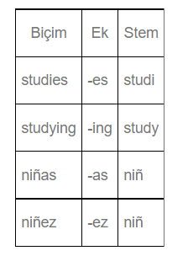
Stemming ve Lemmatization Arasındaki Temel Farklar
Hem stemming hem de lemmatization, genellikle veri ön işleme adımlarındandır. Aralarındaki asıl farksa çalışma şekli ve dolayısıyla her birinin döndürdüğü sonuçtur. Stemming algoritmaları, ekli bir kelimede bulunabilen ortak ön eklerin ve son eklerin bir listesini dikkate alarak kelimenin başlangıcını veya sonunu kesmeye çalışır. Bu ayrım gözetmeksizin kesim, bazı durumlarda başarılı olabilir, ancak her zaman değil, bu yüzden bu yaklaşım bazı sınırlamalar getirir.

Slide 5
Stemming'in Dezavantajları
stemming, mükemmel olmaktan uzaktır. Temel olarak iki problem söz konusu: aşırı sıkılama ve eksik sıkılama. Aşırı sıkılama, bir kelime çok fazla kırpıldığı zaman oluşur. Bu, kelimenin bütün anlamlarının kaybolduğu veya karıştığı stem'lere neden olabilir. Veya, kelimelerin muhtemelen aynı stem'lere sahip olmamasına rağmen aynı stem'lere sahipmiş gibi çözümlenmesiyle sonuçlanabilir.
Eksik sıkılama, tam tersi durumdur. Birbirlerinin biçimleri şeklinde olan birkaç kelime söz konusu olduğunda meydana gelir.

Slide 6
Stemming Algoritma Örnekleri
Porter stemmer: Bu stemming algoritması en eski stemming algoritmalarından biridir. Asıl kaygısı, ortak bir biçimde çözülebilmeleri için kelimelerin ortak sonlarını çıkarmaktır. Çok karmaşık değildir ve artık geliştirimi sürmemektedir. Genellikle başlangıç için iyidir, ancak herhangi gerçek bir uygulama için kullanılması tavsiye edilmez. Ayrıca, diğerlerine kıyasla çok nazik bir stemming algoritmasıdır.
Snowball stemmer: Bu algoritma aynı zamanda Porter2 stemming algoritması olarak da bilinir. Neredeyse herkes tarafından Porter stemmer'dan daha iyi olduğu kabul edilir. Aynı zamanda Porter stemmer'dan daha agresiftir. Snowball stemmer'ına eklenen şeylerin çoğu, Porter stemmer'ında fark edilen konulardan kaynaklanmıştır.
Lancaster stemmer: Lancaster stemming algoritması kullanılabilecek bir başka algoritmadır. Bu, en agresif stemming algoritmalarından biridir. Ancak, NLTK'da kullanımında, bu algoritmaya özel kuralların eklenmesi çok kolaydır. Bu stemming algoritması hakkındaki şikayetlerden biri, bazen aşırı saldırgan olduğu ve kelimeleri gerçekten garip stem'lere dönüştürebilmesidir.

Slide 7
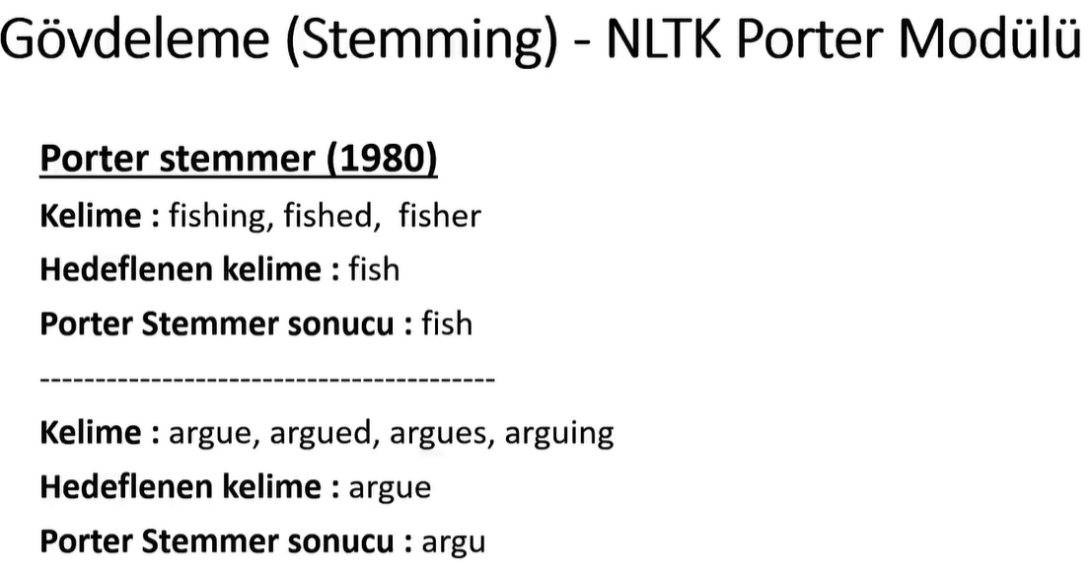
Amaç: Kelimelerdeki çekim ve yapım eklerinin atılarak kelime kökünün bulunması

Slide 8
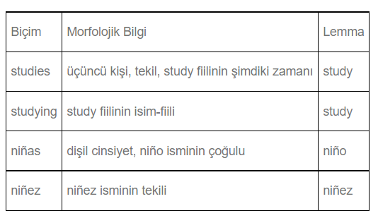
Lemmatization
Lemmatization ise kelimelerin morfolojik analizini dikkate alır. Bunu yapmak için, algoritmanın, biçimi lemma'ya bağlayarak inceleyebileceği detaylı sözlüklere sahip olması gerekir. Yöntemin nasıl çalıştığına yine, aynı örnek kelimelerle bakacak olursak:
Vurgulanması gereken bir diğer önemli farksa, bir lemma'nın, tüm ekli biçimlerinin temel biçimi olması, stem içinse böyle bir durumun söz konusu olmamasıdır. Bu nedenle normal sözlükler, lemmalar listesidir. Bunun iki sonucu vardır: İlk olarak, bir stem, farklı lemma'ların ekli biçimleri için aynı olabilir. Bu, arama sonuçlarında gürültüye dönüşür.
Ayrıca aynı lemma, farklı stem'lere sahip biçimlere karşılık gelebilir, bunların aynı kelime olarak ele alınması gerekir.

Slide 9
Nasıl çalışırlar?
Stemming: stemming sürecinde kullanılabilecek farklı algoritmalar vardır, İngilizce'de en yaygın olanı Porter stemmer'dır. Bu algoritmada yer alan kurallar 1 ile 5 arasında numaralandırılmış beş farklı aşamaya bölünmüştür. Bu kuralların amacı kelimeleri köküne kadar azaltmaktır.
Lemmatization: Bu metodolojinin anahtarı dilbilimdir. Doğru lemma'yı çıkarmak için her kelimenin morfolojik analizine bakmak gerekir. Bu, böyle bir analiz sağlanacak her dil için sözlüklere sahip olunmasını gerektirir.
Hangisi en iyisi: Lemmatization mı Stemming mi?
Sonuç olarak, bir stemmer geliştirmenin lemmatizer geliştirmekten çok daha basit olduğu söylenebilir. Lemmatizer'da, algoritmanın sözcüğün uygun biçimini aramasını sağlayan sözlükleri oluşturmak için derin dilbilim bilgisi gereklidir. Bu yapıldığında, gürültü azaltılacak ve bilgi alma sürecinde sağlanan sonuçlar daha doğru olacaktır.

Slide 10
Anlamsal olarak köke inme (Lemmatization)
Dilbiliminde, anlamsal olarak köke inme, bir kelimenin birbirinden farklı biçimlerinin bir araya getirilerek tek bir unsurmuş gibi analiz edilmesi sürecidir. Sayısal dilbiliminde ise, anlamsal olarak köke inme, bir kelimenin en yalın biçimini belirleme sürecinin algoritmasıdır. Bu süreç, kelimenin içeriğini anlama, kelimenin cümle içerisindeki türünü belirleme gibi karmaşık kısımları içermektedir. Çoğu dilde, kelimeler birçok farklı biçimde yer almaktadır. Örneğin, "koş" kelimesi; "koşmak", "koşacak", "koştu", "koşuyor" gibi değişik biçimlerde görülebilmektedir. Sözlükte bu kelimelerin en temel biçimine bakıldığında, bunun koş kelimesi olduğu görülecektir. Gövdeleme ve anlamsal olarak köke inme arasında fark, gövdeleme algoritmalarının kelimelerin içeriğini bilmeden işlem yapması ve bir kelimenin türüne göre farklı anlamlar ifade edebileceğini ayıramamasıdır. Örneğin İngilizcedeki better kelimesinin kökü good'tur. Ve köke inme işlemi sonucunda, bu kök bulunacaktır. Fakat gövdeleme bunu bulamayacaktır. Veya meeting kelimesi hem fiil (we are meeting tomorrow) hem de toplantı anlamında isim (in our last meeting) olarak kullanılabilir. Anlamsal olarak köke inme işlemi ile içeriğe bakılarak doğru kök seçilebilecektir.

Slide 11
Matlab Uygulamaları
Hem stemming hem de lemmatization için normalizeWords komutu kullanılır.

Slide 12
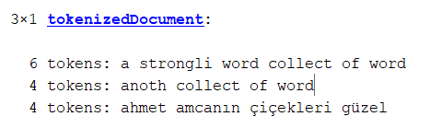
Uygulama -1 (Stemming-Gövdeleme)
cumleler = tokenizedDocument([
"a strongly worded collection of words"
"another collection of words"
"Ahmet amcanýn çiçekleri güzel"]);
newDocuments = normalizeWords(cumleler)

Slide 13
Uygulama -2 (Stemming-Gövdeleme)
kelimeler = ["a" "strongly" "worded" "collection" "of" "words"];
yenikelimeler = normalizeWords(kelimeler)

Slide 14
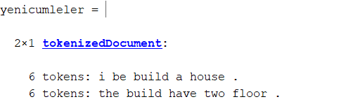
Uygulama -3 (Lemmatization- Baş sözcük çıkarımı)
cumleler = tokenizedDocument([
"I am building a house."
"The building has two floors."]);
yenicumleler = normalizeWords(cumleler,'Style','lemma')

Slide 15
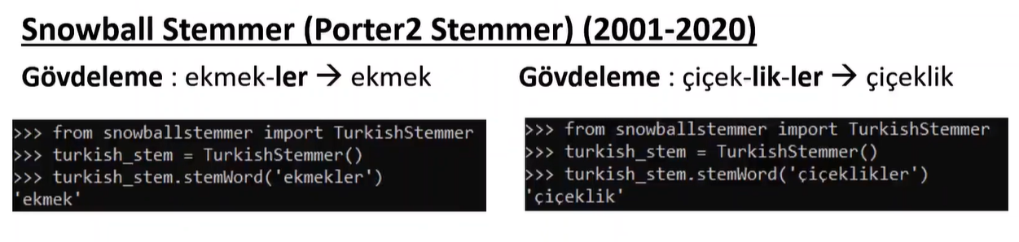

Slide 16
Stop Words (gereksiz kelimeler)
İngilizcede a, and, or, to ve the gibi (durdurma sözcükleri olarak bilinir) gibi sözcükler verilere gürültü ekleyebilir. Analizden önce durdurma sözcüklerini kaldırmak gerekir.
Bunun için Matlab’te removeStopWords komutu kullanılır

Slide 17
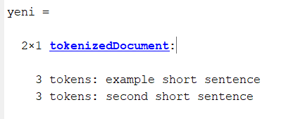
Uygulama -4 Stop Words
cumleler = tokenizedDocument([
"an example of a short sentence"
"a second short sentence"]);
yeni = removeStopWords(cumleler)

Slide 18
Gereksiz Kelimeler ile ilgili İşlemler
Kısa kelime atılması
Uzun kelime atılması
Belirli kelimlerin atılması
Bununn için aşağıdaki komutlar kullanılır
removeLongWords, removeShortWords, removeWords

Slide 19
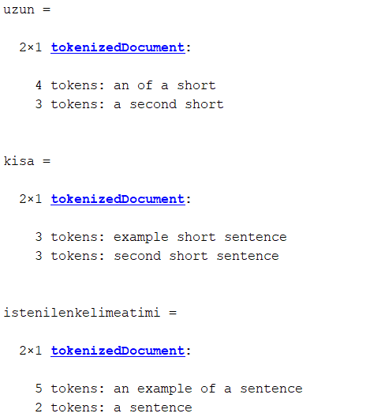
Uygulamalar
cumleler = tokenizedDocument([
"an example of a short sentence"
"a second short sentence"]);
dokuman = tokenizedDocument(cumleler);
uzun = removeLongWords(dokuman,7)
kisa = removeShortWords(dokuman,2)
kelimeler = ["short" "second"];
istenilenkelimeatimi = removeWords(dokuman,kelimeler)

Slide 20
Okunan Bir dosyadan kelime atma
filename = "sonnetsPreprocessed.txt";
str = extractFileText(filename);
textData = split(str,newline);
documents = tokenizedDocument(textData);
customStopWords = [stopWords "thy" "thee" "thou" "dost" "doth"];
documents = removeWords(documents,customStopWords);
documents(1:5)

Slide 21
Kelime Torbası (Bag of Words)
Kelime çantası modeli doğal dil işleme ve enformasyon getiriminde kullanılan basitleştirici bir temsildir. Bu modelde bir metin (cümle ya da belge gibi bir metin) kelimelerinin çantası (çoklukümesi) halinde temsil edilir, çoksallık tutulurken gramer ve hatta kelime sırası gözardı edilir. Kelime çantası modeli bilgisayarla görmede de kullanılmıştır.
Kelime çantası modeli belge sınıflandırma yöntemlerinde yaygınca kullanılır: her kelimenin oluşu (sıklığı) bir sınıflandırıcının eğitilmesinde özellik olarak kullanılır.

Slide 22
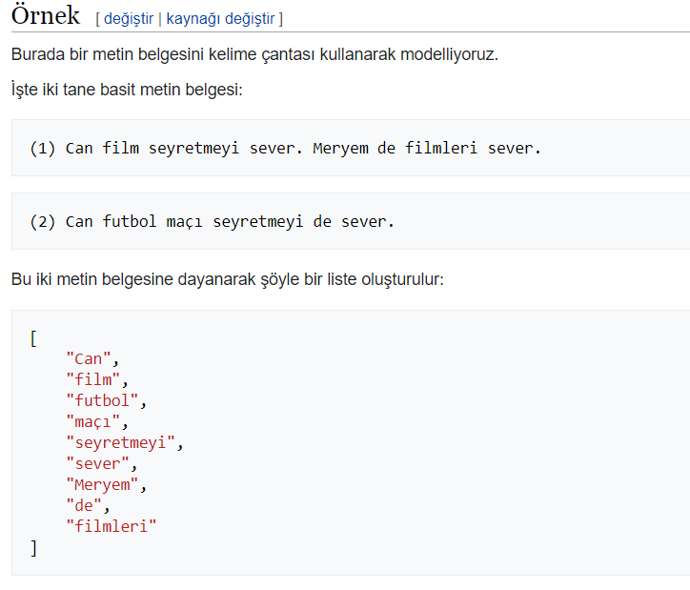

Slide 23
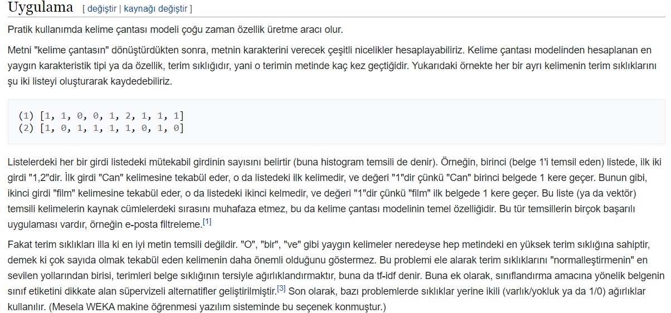

Slide 24
Dno | K1 | K2 | K3 | K4 |  | …. |  | K1000 | Etiket
1 | 0 | 0 | 3 |  |  |  |  | 1 | 1/0
2

Slide 25
Uygulama
filename = "sonnetsPreprocessed.txt";
str = extractFileText(filename);
textData = split(str,newline);
documents = tokenizedDocument(textData);
bag = bagOfWords(documents)
tbl = topkwords(bag,10) %en çok tekrar ekden top 10 kelime
newBag = removeWords(bag,stopWords) % Kelime torbasýndan kelime atma

Slide 26
Diğer Gereksiz Bilgilerin Silinmesi Boş İfadelerin Atılması
Bag of Word(Kelime Torbası) boş olanların atılması işlemidir. Bunun için removeEmptyDocuments komutu kullanılır.
documents = tokenizedDocument([
"an example of a short sentence"
""
"a second short sentence"
""]);
bag = bagOfWords(documents)
newBag = removeEmptyDocuments(bag)

Slide 27
Diğer Gereksiz Bilgilerin Silinmesi Kelime torbası az olanların atılması
Kelime torbasındaki kelimelerin belirli bir frekansın altında olanların atılması
documents = tokenizedDocument([
"an example of a short sentence"
"a second short sentence"
"another example"
"a short example"]);
bag = bagOfWords(documents)
count = 2;
newBag = removeInfrequentWords(bag,count)

Slide 28
Diğer Gereksiz Bilgilerin Silinmesi Noktalama İşaretlerin Silinmesi
Bunun için erasePunctuation komutu kullanılıyor
str = "it's one and/or two.";
newStr = erasePunctuation(str)

